Slide 1
The <applet> Tag
La etiqueta <applet> es usada para embeber un applet dentro de una página HTML.
Hemos visto tres atributos: code, width, y height de la etiqueta applet tiene.
La siguiente es una lista de otras etiquetas atributos cada una de ellas es opcional:

Slide 2
The <applet> Tag
codebase. La localización en la que el navegador puede encontrar el bytecode para el applet. No es común para un archivo HTML que este localizado en un directorio diferente o en un servidor Web diferente de donde se encuentra el bytecode.
El codebase representa un URL (relativo a en donde el documento HTML esta localizado) en donde es necesario que se encuentre localizado el bytecode. En la siguiente sección, Document and Code Base, discutiremos el codebase en detalle.

Slide 3
The <applet> Tag
archive. El nombre del archivo JAR ( o archivos) que contiene cualquier cantidad de archivos requeridos por el applet. Use una coma para separar los múltiples archivos. Todos los archivos .class en el archivo son cargados por el cargador de clases de la JVM, lográndose que las clases estén disponibles para el applet. La clase applet por si misma puede ser localizada en uno de estos archivos. Ejemplos de los archivos son los archivos .class, las imágenes ( tales como archivos .gif o .jpg), los archivos de audio, y archivos de datos.

Slide 4
The <applet> Tag
name. El nombre de esta instancia de clase. Se pueden crear múltiples applets en una página Web, y ellas se pueden localizar unas a otras usando el atributo name y la clase AppletContext.
align. Un atributo estándar HTML que especifica la alineación del applet relativo a otros ítems alrededor de este en la página Web. Los posibles valores son left, right, top, bottom, middle, texttop, absmiddle, absbottom y baseline.

Slide 5
The <applet> Tag
vspace. Un atributo standard HTML que especifica el número de píxeles que aparecen arriba y abajo del applet.
hspace. Un atributo estándar HTML que especifica el número de píxeles que aparecen a la izquierda y a la derecha del applet.
alt. Un atributo estándar HTML que le permite especificar el texto que aparece si el navegador entiende la etiqueta <applet> pero no puede correr el applet.

Slide 6
The <applet> Tag
Por ejemplo, el siguiente HTML despliega un mensaje que el usuario no podrá ver el applet el cual se intenta que aparezca:

Slide 7
The <applet> Tag
<applet code=”com.wiley.MyApplet”
width=”200”
height =”348”
alt =”MyApplet failed”>
<h2>Your browser does not support applets!
</h2>
<p>To view this page correctly, you will need to find a Web
Browser that provides support for applets, or install the Java Plug-in.
</p>
</applet>

Slide 8
The <applet> Tag
Si sus navegadores soportan applets pero, por alguna razón, no puede correr applets, el visitante verá el mensaje de alto “ MyApplet failed.”

Slide 9
The <applet> Tag
Una etiqueta <applet> puede también contener cualquier cantidad de parámetros, los cuales son definidos usando la etiqueta <param>.
La etiqueta <param> esta anidada dentro de la etiqueta <applet>, y tiene dos atributos: name y value.

Slide 10
The <applet> Tag
La sintaxis para usar <aparam> es:
<applet>
<param name=”parameter name” value=”value”>
<param name=”parameter name” value=”value”>
</applet>

Slide 11
The <applet> Tag
Un applet puede obtener los parámetros usando el siguiente método:
public String getParameter(String name). Retorna el valor del parámetro dado. El valor del retorno es nulo si el parámetro no es definido.

Slide 12
The <applet> Tag
El uso apropiado de los parámetros puede hacer que sus applets sean flexibles y capaces de ser usados en muchas situaciones diferentes.
Por ejemplo, el siguiente documento HTML, paramdemo.html, despliega un applet llamado HelloaWorldApplet2, el cual es similar a HelloWorldApplet discutido antes, excepto que este usa dos parámetros para determinar la etiqueta en el botón y el saludo.

Slide 13
paramdemo.html
<html>
<body>
<h2>Enter your name and click the button</h2>
<applet code="HelloWorldApplet2"
width="200"
height="75"
name="HelloWorld"
align="center"
vspace="15"
alt="The HelloWorld2 applet">
<param name="greeting" value="Merry Christmas">
<param name="buttonLabel" value="Click here">
</applet>
</body>
</html>

Slide 14
The <applet> Tag
La clase HelloWorldApplet2 demuestra como usar el método getParameter() para obtener los valores de las etiquetas <param>.
El manejo de los eventos es hecho por la clase DisplayGreeting.

Slide 15
The <applet> Tag
import java.applet.*;
import java.awt.*;
public class HelloWorldApplet2 extends Applet
{
private Button go;
private TextField name;
private Label hello;

Slide 16
The <applet> Tag
public void init()
{
String buttonLabel = this.getParameter("buttonLabel");
if(buttonLabel == null)
{
//no buttonLabel parameter was defined
buttonLabel = "Go";
}
go = new Button(buttonLabel);

Slide 17
The <applet> Tag
String greeting = this.getParameter("greeting");
if(greeting == null)
{
greeting = "Hello";
}
hello = new Label(greeting, Label.CENTER);
this.setLayout(new BorderLayout());
name = new TextField();
this.add(name, BorderLayout.NORTH);

Slide 18
The <applet> Tag
Panel center = new Panel();
center.add(go);
this.add(center, BorderLayout.CENTER);
this.add(hello, BorderLayout.SOUTH);
//setup the event handling
DisplayGreeting listener = new DisplayGreeting(hello, name);
go.addActionListener(listener);
}
}

Slide 19
The <applet> Tag
import java.awt.*;
import java.awt.event.*;
public class DisplayGreeting implements ActionListener
{
private Label label;
private TextField textField;
private String greeting;

Slide 20
The <applet> Tag
public DisplayGreeting(Label s, TextField t){
label = s;
textField = t;
greeting = s.getText();
}
public void actionPerformed(ActionEvent a){
String name = textField.getText();
if(name != null && !(name.equals("")))
{
label.setText(greeting + ", " + name);
}
}

Slide 21
The <applet> Tag
El parámetro buttonLabel de HelloWorldApplet será la etiqueta en el botón.
El parámetro greeting será el saludo desplegado en el applet.
A continuación se muestra el HelloWorldApplet desplegado en el navegador Web usando la página paramdemo.html, en donde el parámetro buttonLabel es “Clic here” y el parámetro greeting es “Ferry Christmas.”

Slide 22
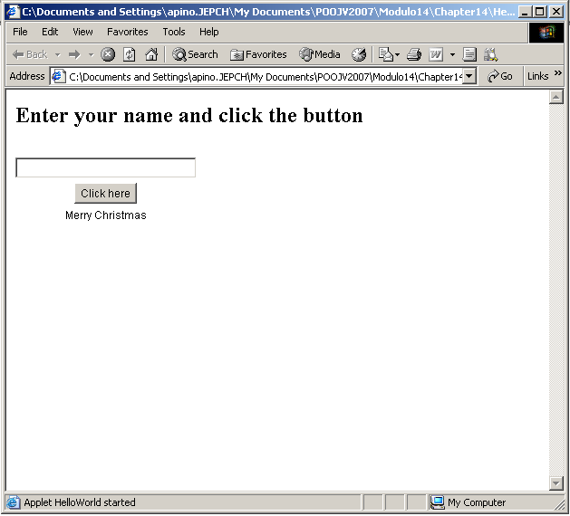
Greeting and button label are determined by parameters

Slide 23
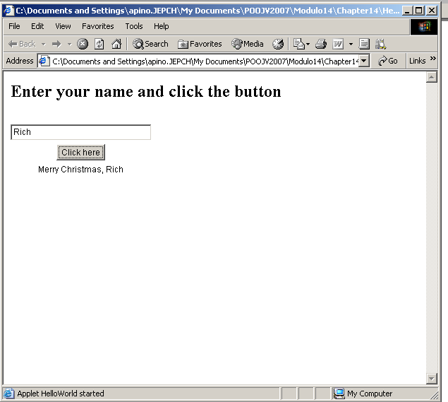
Greeting and button label are determined by parameters

